Slide 1

深藏BLUE
共享位置捉迷藏
汇报人
谢思雄
团队
深藏BLUE

Slide 2

项目背景
产品介绍
目录
技术实现
项目总结

Slide 3

01
项目背景

Slide 4
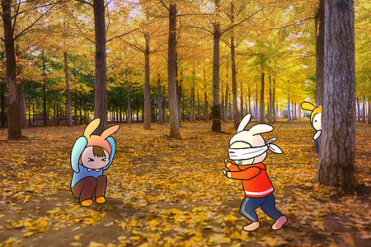
项目背景
01
“一夜爆火”
02
“年轻人的新宠”
03
“市场痛点”
04
“市场前景”

Slide 5
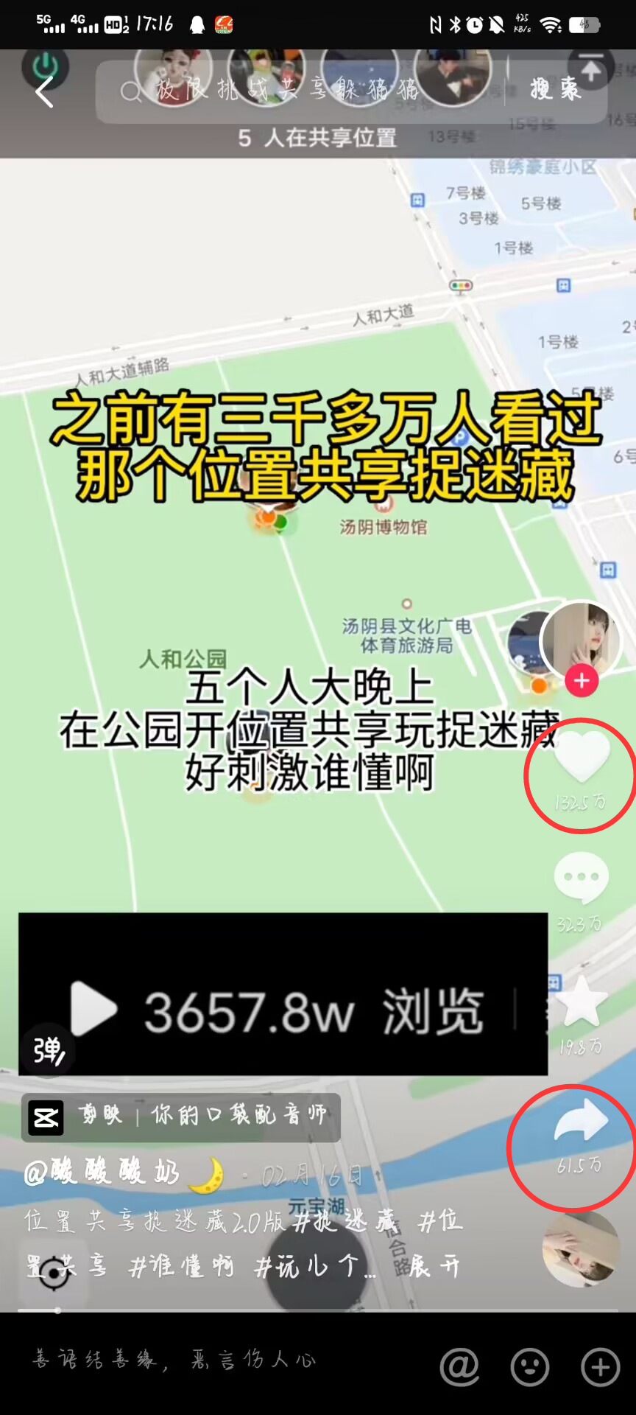
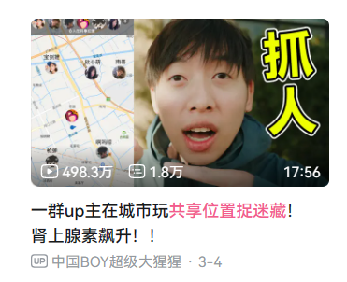
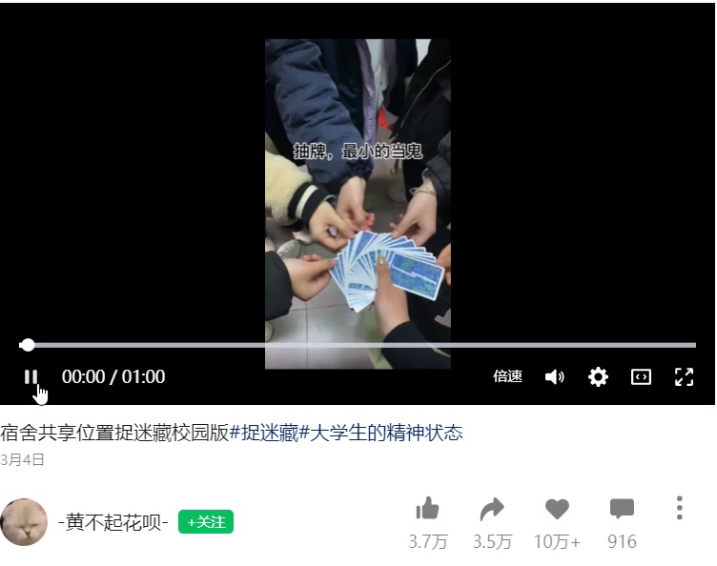
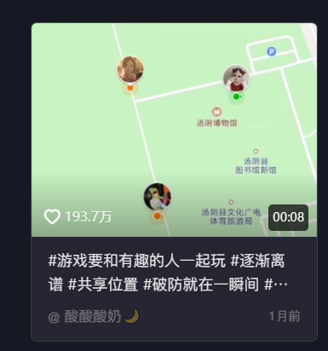
“一夜爆火”
-- 全网累计播放量迅速破亿
01

Slide 6



02
“年轻人的新宠”
娱乐
社交
运动
由于紧凑的时间安排以及两点一线的生活，使得我们的社交圈变得越来越小，人际互动越来越少，这样的生活模式无法满足归属感的需要。
“共享位置捉迷藏”可以和同学、朋友、甚至是陌生人之间一起参与， 满足了渴望社交的需要。
“开心消消乐”“羊了个羊”“电子木鱼”你一定都听说过。
这些都曾是在疫情期间受到年轻人青睐的小游戏。而它们能火的共同原因就是可以在一定程度上缓解年轻人的压力。
“共享位置捉迷藏”既将现代科技元素融入游戏，使活动场地更自由开阔，体现出年轻人追赶时代的特性，又保留了最原始的“追逐”趣味，让乐趣回归户外，用迈开的脚步洗去周身的疲乏。

Slide 7
03
“市场痛点”
1、用户体验差
同
通过市场调研我们发现，目前玩家参与游戏的方式完全是通过手动共享位置，自主搜集游戏头像，口头约定游戏规则等
2、玩法功能少
同
数据显示，目前市场主流的游戏玩法只有最原始的“警察抓小偷”的模式，大部分玩家不满足单一的游戏玩法
3、沟通成本高
同
目前玩家的游戏交流、活动公告、比分记录等方式，只能通过微信内文字聊天的形式推送

Slide 8
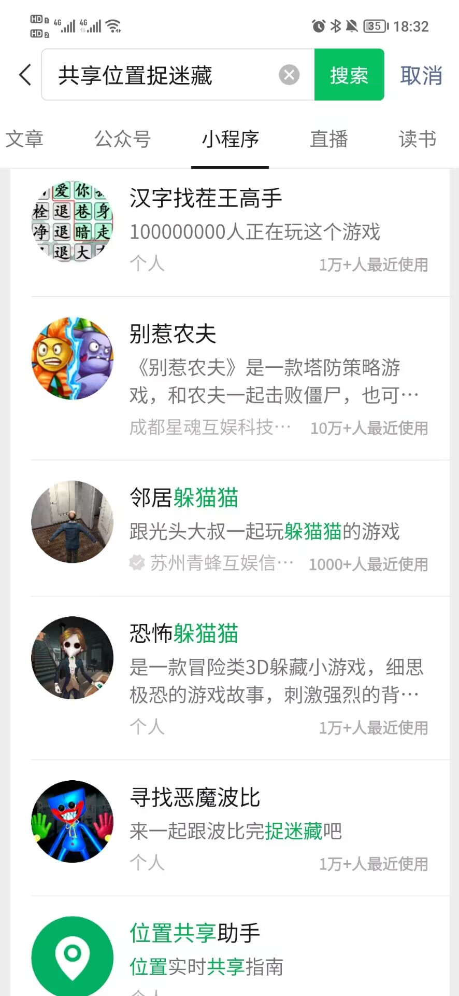
04
“市场前景”
完全
完全空白
截止至3月17日，即本PPT制作期间，目前市场上无任何关于“共享位置捉迷藏”相关的APP或小程序

Slide 9

02
产品介绍

Slide 10

产品介绍
产品定位：一款基于微信小程序的
共享位置捉迷藏游戏
创 新 理 念 ：
游 戏 模 式 多 样 化
用 户 体 验 丰 富 化
门 槛 流 程 简 易 化

Slide 11
03
03
技术实现

Slide 12

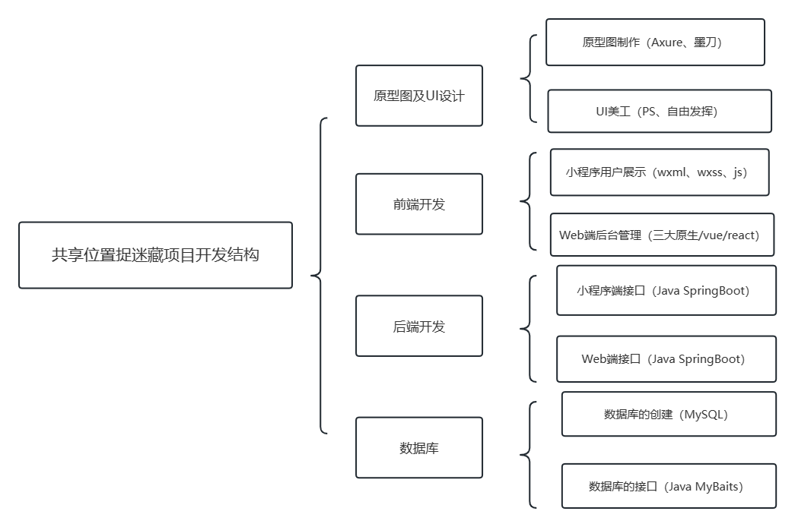
技术架构分解

Slide 13
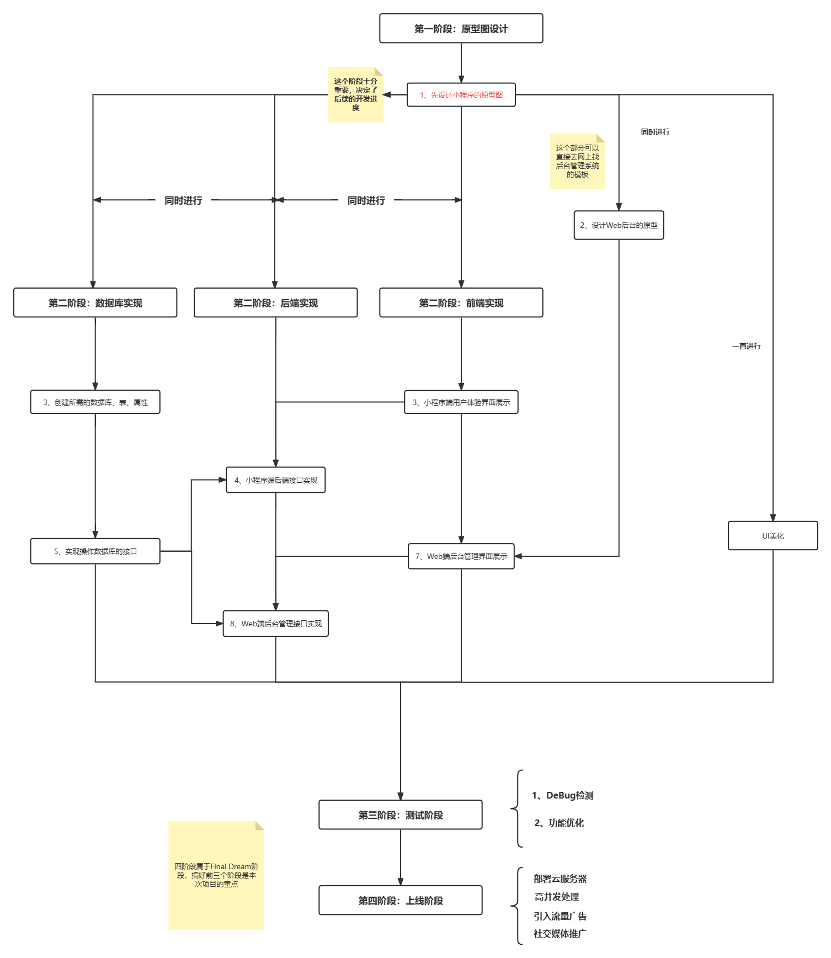
整体开发流程规划
第一阶段：原型图设计 （5-7 DAYS）
第二阶段：前后端实现 （10-14 DAYS）
第二阶段：测试优化 （1-3 DAYS）
第四阶段：上线推广 （All-Time）

Slide 14

01
04
项目总结

Slide 15



我们的收获
1、兴趣——coding最大的动力
共享位置捉迷藏游戏，是一款游戏规则通俗易懂，用户体验真实可感，游戏过程充满挑战，是一款十分有趣的游戏，我们团队都很乐意去开发一款真正有意思的项目。
2、从“无”到“有”——挑战自己的编程极限
团队成员无一人有小程序的开发经验，但当idea产生的时候，大家都积极去寻找开发的解决方案，将脑海中的想法一步一步尝试去落实，锻炼真实的开发能力，而不是应付任务的差事。
3、“商业之路”——项目商用化的第一次尝试
我们最终的Dream是想将我们的小程序进行商用，因为目前在市场无一例相关案例，市场前景巨大，同时也是希望在这个过程中弄懂“流量变现”的整体逻辑。

Slide 16
深藏BLUE
谢谢大家的聆听
汇报人
谢思雄
团队
深藏BLUE

